Slide 1
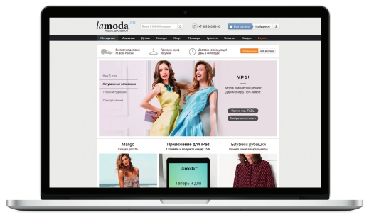
Стратегия продвижения e-commerce в интернете
Игорь Селицкий

Slide 2
Содержание
О Ламоде
Бизнес модель e-commerce
Маркетинг в интернете
  Performance подход
  Каналы: SEM, SEO, дисплей, ретаргетинг, E-mail, афилиаты
  Офлайн реклама
Мобильный маркетинг

Slide 3
Немного о Ламоде
Десктопный сайт www.lamoda.ru стартовал в марте 2011, мобильный m.lamoda.ru – в апреле 2013
Сотни тысяч товаров
Тысячи брендов и категорий
Миллионы посещений и поисковых запросов
Достаточно много рекламы (характерно для тематики)
Более двух лет работаем по мультиканальной атрибуции

Slide 4

Бизнес модель e-commerce

Slide 5
Воронка
Реклама
Сайт
Карточка товара
Добавление в корзину
Заказ
CR
CR = заказы/визиты
От чего зависит конверсия?

Slide 6
Воронка
Реклама
Сайт
Карточка товара
Добавление в корзину
Заказ
CR
CR = заказы/визиты
От чего зависит конверсия?
  Трафик
  Ассортимент (вкл. цены)
  Удобство покупки

Slide 7

Воронка
Реклама
Сайт
Карточка товара
Добавление в корзину
Заказ
Оплата
Подтверждение
Важен только CR
Важны и дальнейшие действия, т.к. деньги мы получаем позже
Оцениваем маржинальность
Выручка можем меняться, поэтому используем прогнозирование выкупа
Маркетинг
Сервис
Возврат

Slide 8






Воронка
Показы
Клики/
Переходы
Заказы
CTR%
CVR%
$$\frac{Маркетинговые затраты}{1000 Показов}=CPM (цена за 1000 показов)$$
$$\frac{Маркетинговые затраты}{Заказы}=CPO (Стоимость одного заказа)$$
$$\frac{Маркетинговые затраты}{Клики/Переходы}=CPC (Стоимость одного клика)$$
Первые заказы / Новые клиенты
$$\frac{Маркетинговые затраты}{Первичные заказы}=CAC (Стоимость привлечения нового клиента)$$
Дополнительно в каждом канале мы отслеживаем:
$$\frac{Общий доход}{\# Заказов}=AOV (Средняя стоимость заказа)$$
$$\frac{Total Items}{\# Заказов}=AIO (Ср. количество товаров в заказе)$$
$$\frac{Маркетинговые завтраты}{Выручка}=CIR$$
… и валовая прибыль (см. следующий слайд)

Slide 9
Воронка
Показы
Клики/
Переходы
Заказы
Повторные заказы
CTR%
CVR%
CVR%
Этапы
Маркетинг (трафик)
Приёмка товара (наличие товара)
Onsite & Product (дизайн, удобство и др.)
Товародвижение (ценообразование и скидки)
Закупки (ассортимент)
Маркетинг (правильные целевые страницы)
Управление взаимоотношениями с клиентами/CRM (поддержка)
Отгрузка + доставка (выполнение заказа)
Маркетинг (рассылки, программа лояльности)
Доставка (правильный товар доставлен профессионально и вовремя)
Ответственные команды
Business Intelligence (данные для принятия решений)
Данные

Slide 10
Бизнес модель e-commerce
PC – profit contribution: profit per order
COGS – Cost of GoodS
PC1 = Revenue – COGS
PC2 = Revenue – COGS – Op Cost
PC3 = Revenue – COGS – Mkt Spends

Slide 11
Бизнес модель e-commerce
Для первых заказов PC в большинстве товарных категорий отрицательный (так для всего e-commerce)
Магазин зарабатывает на постоянных клиентах
Помимо CPO, CAC важны частота покупок и отток

Slide 12
Специфика России
Крупные локальные рекламные площадки: Яндекс, Mail.ru, Вконтакте, Одноклассники, …
Низкое качество работы performance рекламных агентств (ситуация улучшается☺)
Плохая offline инфраструктура от склада до доставки
Большая доля нелегальных магазинов

Slide 13
Performance подход
Подход основанный на чётком измерении влияния рекламы на продажи
Сначала настраиваем измерения, затем запускаем рекламу
Автоматизация многих рутинных процессов: управление ставками, генерация объявлений, динамические креативы, A/B тестирование
Периодически смотрим на показатели и корректируем стратегии

Slide 14
Маркетинговые каналы
 | Привлечение | Удержание
Платные | SEM, Display | Retargeting
Условно-бесплатные | SEO | Email/SMS

Slide 15
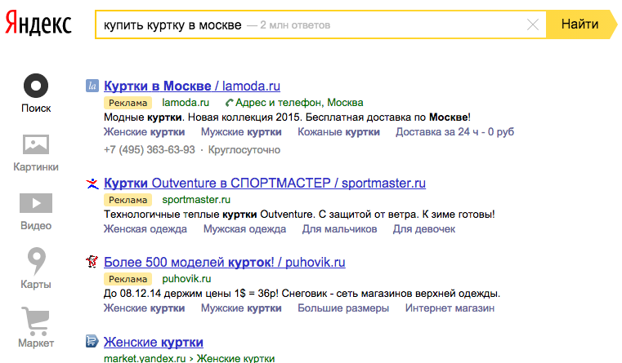
SEM – Search Engine Marketing
Реклама в поиске (Google, Яндекс, Mail.ru)
Оплата за клики
Таргетинг по ключевым словам
Конвертирует спрос в заказы

Slide 16

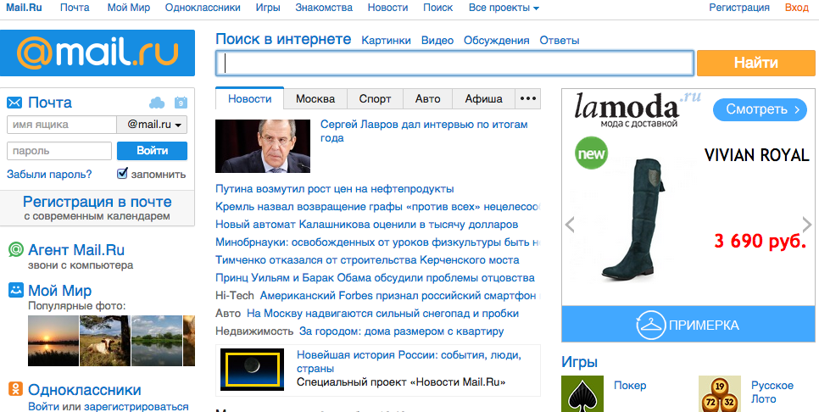








Display

Slide 17
Display
Visitors - Category
Visitors - Product
Visitors - Abandoned Cart
Visitors - Buyers
Prospect Users
Visitors
Working with the whole audience divided by Considerable Groups without intersections.
Strategy
Audience splitting by multiple parameters (as many as possible while reasonable). Retargeting comes first.
Approach
Best possible communications and strategy for every Target Group.
In result

Slide 18
SEO
Долгосрочный эффект, эффект обычно от 3-х месяцев
Существенно влияют изменения алгоритмов поисковых систем, могут даже забанить
Нельзя оперативно управлять трафиком
Условный CPC достаточно низкий, но без управления не будет роста конверсии

Slide 19
Direct marketing
Работа с существующими клиентами:
  Увеличение частоты покупок
  Уменьшение оттока
Развитие новых потенциальных клиентов (цепочки активации)
Подходы:
Контроль частоты отправок

Slide 20
Direct marketing
Подходы:
Сегментация промо-рассылок
Персонализация контента в автоматических письмах (забытая корзина, просмотренные товары, подписка на размер/категории)
Контроль частоты отправок
Единое управление разными типами сообщений Email/SMS/Push-уведомления в мобильных приложениях

Slide 21
Мобильное направление
Десктопный сайт www.lamoda.ru стартовал в марте 2011
Мобильный сайт (для смартфонов) m.lamoda.ru запустили в апреле 2013
Результат: ?

Slide 22
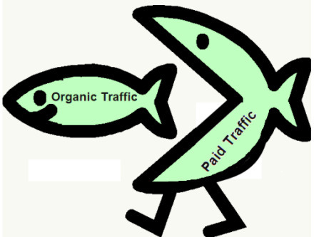

Мобильное направление
Десктопный сайт www.lamoda.ru стартовал в марте 2011
Мобильный сайт (для смартфонов) m.lamoda.ru запустили в апреле 2013
Результат: ? Канибализация?

Slide 23
Мобильное направление
Десктопный сайт www.lamoda.ru стартовал в марте 2011
Мобильный сайт (для смартфонов) m.lamoda.ru запустили в апреле 2013
Результат: конверсия смартфонов выросла на более 50%, рост был примерно в 2 раза больше чем у остального сайта

Slide 24
Мобильные приложения
Для смартфонов:
  iOS декабрь 2013
  Android февраль 2014
Для планшетов
  Android июнь 2014
  iOS июль 2014

Slide 25
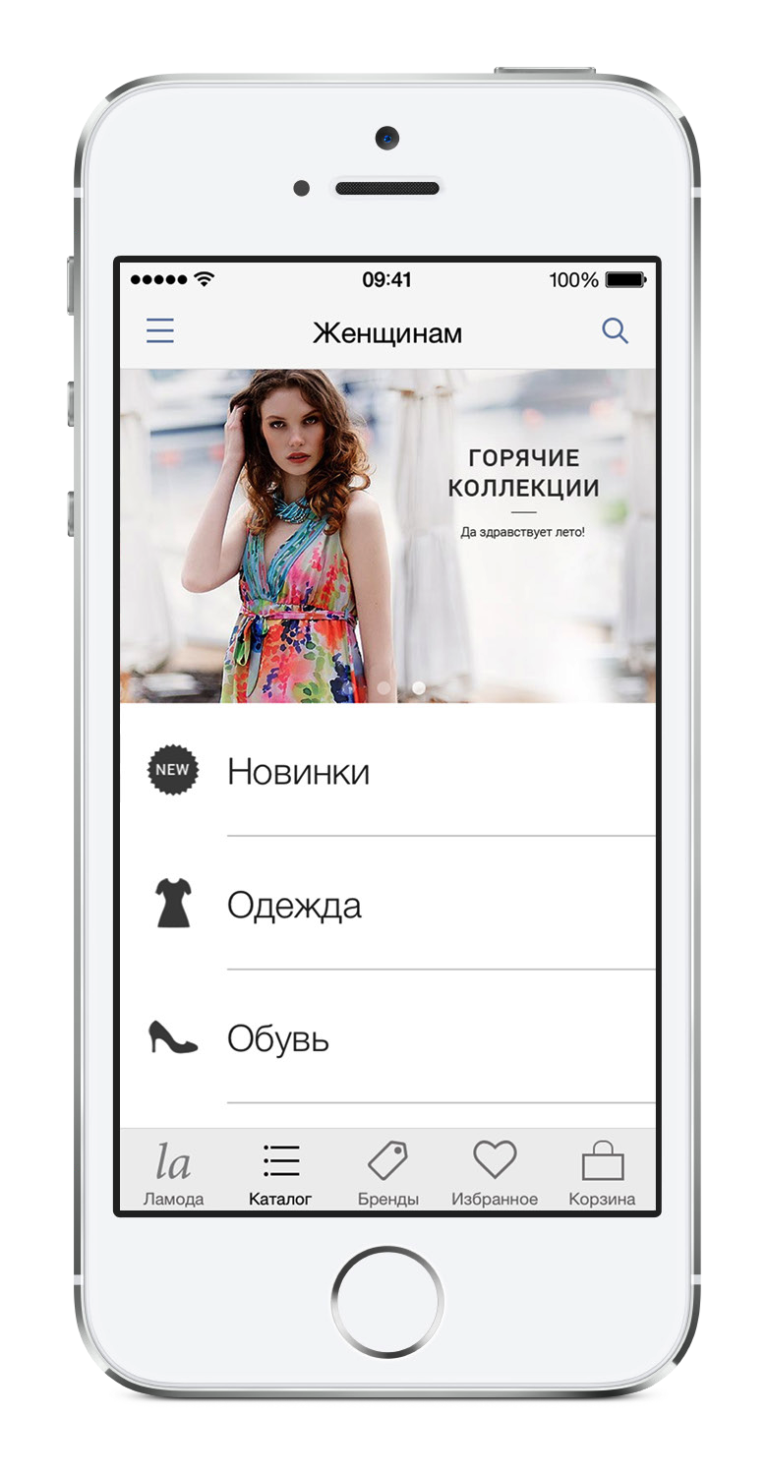
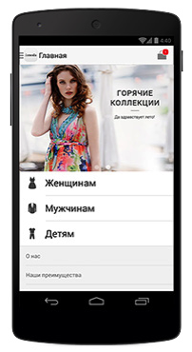
Сравнение iOS vs Android
iOS
Android
Конверсия в установки
>1.2X
Конверсия в установки
Конверсия в заказы
>2X
Конверсия в заказы
Длительность сессий
>1.2X
Длительность сессий
Глубина просмотра
>2.3X
Глубина просмотра
AOV
>1.4X
AOV
% выкупа в деньгах
<1.1X
% выкупа в деньгах
*Июнь 2014
*Источник: отчет компании

Slide 26
Доля мобильных приложений
Динамика роста доли заказов из мобильных приложений от общего кол-ва:
Заказы через приложения достигли 17% от общего числа и продолжают расти
24.8% наших клиентов оформляли заказ через мобильный сайт или приложения
Доля новых клиентов в приложении в 1.3 раза больше, чем на сайте (июнь 2014)

Slide 27
Спасибо за внимание!
Вопросы
Игорь Селицкий
igor овчарка lamoda.ru
http://fb.com/selitsky

